Slide 1
Higher Order Thinking Skills (HOTS)
SMA Negeri 1 Ngamprah
Bandung, 7 September 2017
Bersama: Agus Hermawan

Slide 2
Refleksi
Bagaimana perasaan Bapak/Ibu setelah mengerjakan soal Programme for International Student Assessment (PISA)?
Tahukah Bapak/Ibu bahwa soal tersebut diujikan bagi siswa usia maksimum 15 tahun?
Ungkapkan pendapat Bapak/Ibu perihal “standar” soal-soal tersebut.
Dapatkah Bapak/Ibu menyusun soal seperti paket tersebut?
Perhatikan dan bacalah wacana di bawah ini.

Slide 3
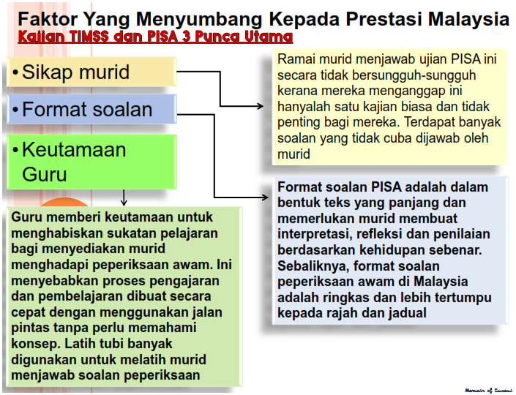

Slide 4

Sabar dan Bijak Ala Gandhi http://www.andriewongso.com/articles/details/14525/Sabar-dan-Bijak-Ala-Gandhi
Alkisah dahulu, ketika Mahatma Gandhi (1869-1948) sedang belajar Ilmu Hukum di University of College, London, Inggris, ada seorang profesor Bahasa Inggris bernama Peters, yang kurang menyukai Gandhi.
Suatu hari, ketika Prof. Peters sedang makan siang di kantin kampus, Gandhi muda datang dan duduk di sampingnya sambil membawa makan siangnya. Prof. Peters lantas berkata, "Gandhi, apakah Anda tidak mengerti bahwa seekor babi dengan seekor burung tidak duduk berdampingan untuk makan?"
Gandhi bagai orang tua yang menatap anak nakal, menjawab dengan tenang, "Jangan khawatir, Prof. Saya akan segera ‘terbang’." Gandhi pun segera pergi untuk makan di meja lainnya. Muka Prof. Peters memerah penuh kemarahan. Ia memutuskan untuk balas dendam di kesempatan berikut.
4

Slide 5
Sabar dan Bijak Ala Gandhi http://www.andriewongso.com/articles/details/14525/Sabar-dan-Bijak-Ala-Gandhi
Esoknya, di dalam kelas, Prof. Peters dengan sengaja mengajukan pertanyaan ke Gandhi, "Gandhi, andai kamu sedang berjalan, lalu tiba-tiba menemukan paket berisi 1 tas penuh uang serta 1 tas penuh dengan kebijaksanaan... mana yang kamu ambil?"
Tanpa ragu Gandhi menjawab, "Yaaa, uang."
Prof. Peters sambil tersenyum sinis berkata, "Jika itu aku... maka aku akan mengambil kebijaksanaan."
Gandhi menjawab, “Seseorang akan mengambil apa yang tidak dia punya."
Prof. Peters hilang akal, tidak bisa berkata apa-apa. Pada kesempatan berikut, dengan penuh kemarahan, dia menulis kata "idiot" pada lembar jawaban ujian Gandhi dan memberikannya ke Gandhi. Gandhi mengambil, duduk sambil berusaha keras tetap tenang.
Beberapa menit kemudian Gandhi berdiri dan menghampiri sang profesor seraya berkata dengan sangat sopan, "Prof. Peters, Anda hanya menanda tangani lembar jawaban saya tapi belum memberi nilai..."

Slide 6
Refleksi
Buatlah minimal dua soal dengan stimulus wacana di atas.
Mari kita cermati apakah soal-soal yang dibuat Bapak/Ibu termasuk soal yang hanya:
  me-RECITE (merujuk)
  me-RESTATE (menyatakan kembali)
  me-RECALL (mengingat kembali)
ataukah sudah higher order thinking (HOT)?

Slide 7
me-RECITE (merujuk)
Siapakah nama guru Gandhi?
me-RESTATE (menyatakan kembali)
Apakah yang dikatakan Gandhi di ruang makan?
me-RECALL (mengingat kembali)
Dimanakah Gandhi saat itu bersekolah?

Slide 8
Bagaimanakah contoh soal yang
Higher Order Thinking
berdasarkan wacana tersebut?

Slide 9
Mengapa muka professor memerah ketika Gandhi berkata ia akan terbang ke meja lain?
Apakah makna perkataan Gandhi bahwa professor tersebut baru menandatangani lembar jawabannya?
Mengapa jawaban Gandhi , “Seseorang akan mengambil apa yang tidak dia punya,“ membuat marah sang professor?
Jika judul wacana diubah menjadi “Sabar dan Pintar ala Gandhi”, setujukah kamu? Jelaskan alasanmu.

Slide 10
8. Dapatkah soal-soal seperti di atas diujikan sehari-hari kepada peserta didik?
9. Kecakapan apa saja yang diperlukan Ibu/Bapak untuk menjawab soal-soal HOTS?
10. Pembelajaran yang bagaimana agar peserta didik terbiasa mengerjakan soal-soal HOTS?
11. Mari kita kembangkan soal-soal HOTS sesuai mata pelajaran masing-masing.

Slide 11
Latar Belakang
Kurikulum 2013
Tantangan Internal
Tantangan Eksternal
(Globalisasi)
Lingkungan Hidup
Kemajuan Teknologi
Industri Kreatif
Kemajuan Pendidikan Internasional
Konten
Sistem Evaluasi
*) Permendikbud No. 59 Tahun 2014
(Lampiran I)

Slide 12
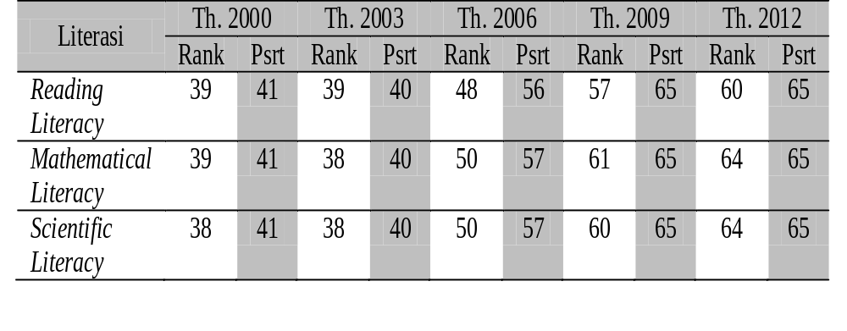
Latar Belakang
Soal-soal yang dibuat guru umumnya mengukur kemampuan tingkat rendah (LOTS).
Stimulus yang digunakan tidak kontekstual.
Peringkat Indonesia dalam studi PISA, rendah.
*) Sumber: OECD-PISA

Slide 13
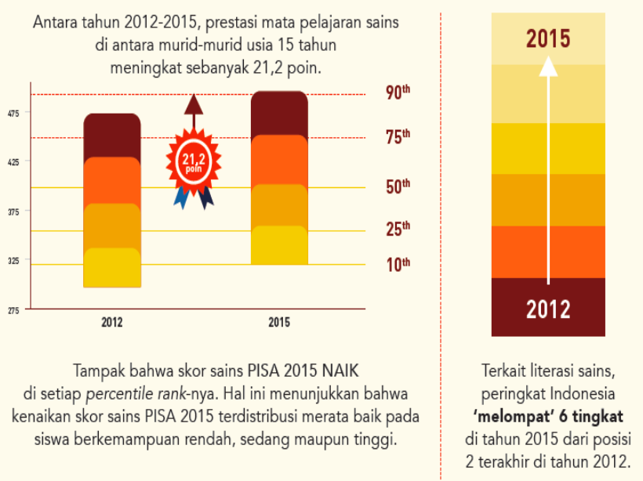
Laporan PISA 2015

Slide 14
Contoh 1:
Kompetensi: Bilangan Pecahan
Level Kognitive Tertinggi: Reasoning (Relational Structure)
Ibu membeli sebuah martabak dan membagi separuh martabak kepada tiga orang anaknya. Tidak berapa lama, ayah datang. Ibu membagi sisa separuh martabak tersebut, sehingga ayah dan ketiga anak pada akhirnya akan mendapatkan bagian martabak yang sama .
Jika bagian diarsir pada diagram berikut adalah ilustrasi separuh martabak yang telah dibagi tiga, gambarkan pembagian yang ibu lakukan terhadap separuh martabak sisanya!

Slide 15
Karakterisasi Instrumen untuk mengukur HOTS
Taksonomi Bloom
THE KNOWLEDGW DIMENTION | METACOGNITIVE Metakognitif |  |  |  | KETERAMPILAN BERPIKIR TINGKAT TINGGI
 | PROCEDURAL Prosedural
 | CONCEPTUAL Konseptual
 | FACTUAL Faktual
 |  | REMEMBER Mengingat | UNDERSTAND Memahami | APPLY Menerapkan | ANALYZE Menganalisis | EVALUATE Mengevaluasi | CREATE Mencipta
 |  | THE COGNITIVE PROCESS DIMENTION

Slide 16
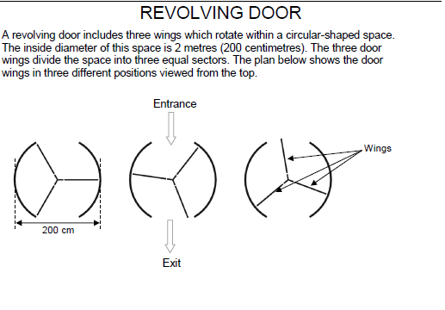
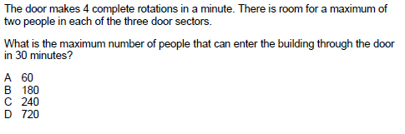
Contoh 2:

Slide 17
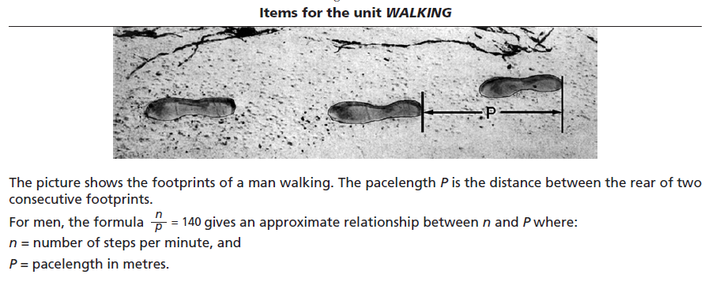
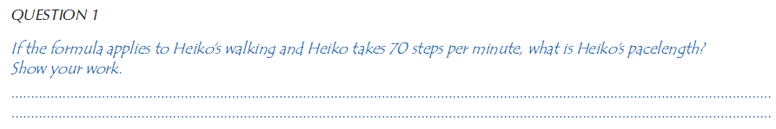
Contoh 3:

Slide 18
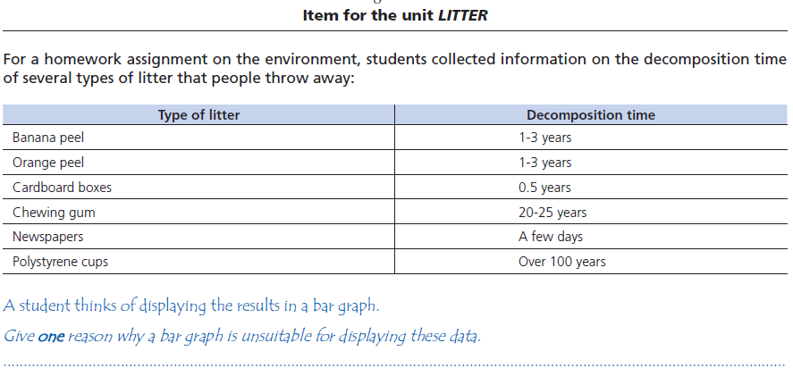
Contoh 4:

Slide 19
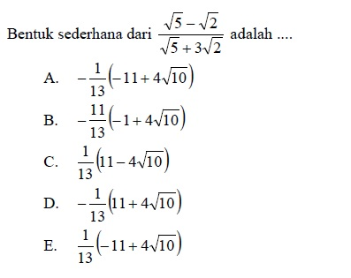
Bandingkan dengan contoh berikut.
Pertanyaan bukan ‘employing’ matematika, tetapi keterampilan berhitung.

Slide 20
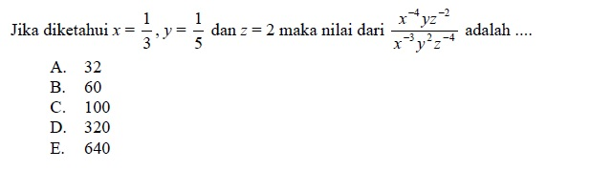
Bandingkan dengan contoh berikut.
Soal Matematika UN memerlukan komputasi yang extensive,
namun tidak kaya konteks.

Slide 21
Bandingkan dengan contoh berikut.
Eubacteria yang dapat menghasilkan zat racun pada makanan kemasan dalam kaleng adalah....
A. Pseudomonals sp.
. Thiobacillus ferrooksidans
. Clostridium botulinum
. Escherichia coli
. Acetobacter xylinum
Hafalan akan menjadi lebih sukar saat kita LUPA

Slide 22
Higher Order Thinking
BUKAN
Soal yang PASTI sulit

Slide 23
Bagaimana Membuat Soal dengan Level Kognitif Berbeda menggunakan stimulus yang sama?

Slide 24
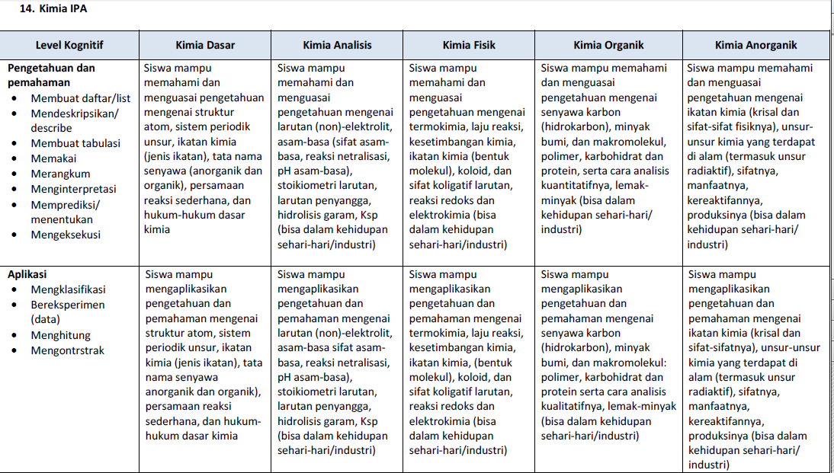
Blue Print Ujian Nasional Kimia 2016

Slide 25
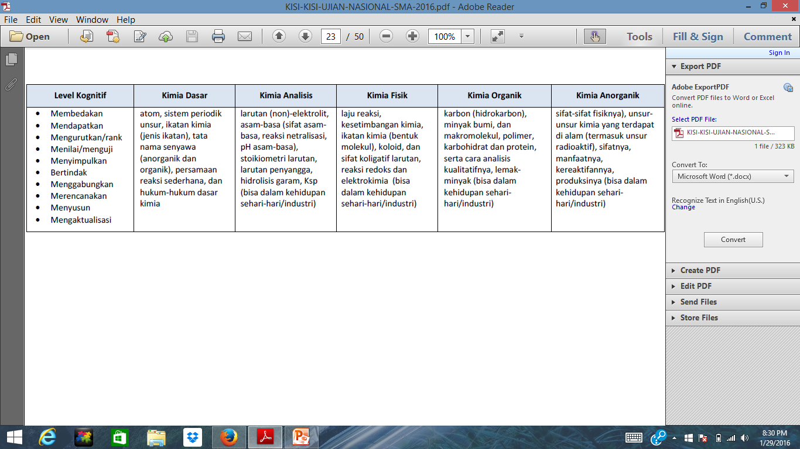
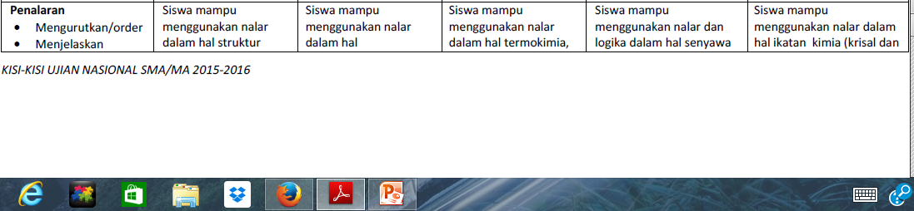

Blue Print Ujian Nasional Kimia 2016

Slide 26
Level Tahapan Berpikir
Membuat daftar/list
Mendeskripsikan/
describe
Membuat tabulasi
Memakai
Merangkum
Menginterpretasi
Memprediksi/menentukan
Mengeksekusi
LEVEL
KOGNITIF
PENGETAHUAN & PEMAHAMAN
APLIKASI
Mengklasifikasi
Bereksperimen (data)
Menghitung
Mengontrstrak
Mengurutkan/order
Menjelaskan
Membedakan
Mendapatkan
Mengurutkan/rank
Menilai/menguji
Menyimpulkan
Bertindak
Menggabungkan
Merencanakan
Menyusun
Mengaktualisasi
PENALARAN

Slide 27
BLUE PRINT UJIAN NASIONAL 2016
Jenjang SMA
Mata Pelajaran Matematika IPA
Level Kompetensi | Materi 1 Aljabar | Materi 2 Kalkulus | Materi 3 Geometri dan Trigonometri | Materi 4 Statistika
Pengetahuan dan pemahaman Mengidentifikasi Mengklasifikasi data Menyimpulkan Menjelaskan Membandingkan Menentukan Menghitung | Siswa memiliki kemampuan memahami konsep dasar pada topik: Pangkat, akar, dan logaritma Fungsi, komposisi fungsi, dan, fungsi invers Persamaan dan fungsi kuadrat Sistem persamaan linear dan sistem pertidaksamaan linear Program linear Suku banyak Matriks Barisan dan deret | Siswa memiliki kemampuan memahami konsep dasar pada topik: Limit fungsi aljabar dan limit fungsi trigonometri Turunan fungsi aljabar dan turunan fungsi trigonometri Titik stasioner dan nilai ekstrim Integral fungsi aljabar dan integral fungsi trigonometri | Siswa memiliki kemampuan memahami konsep dasar pada topik: Perbandingan trigonometri, dan fungsi trigonometri Aturan sinus dan kosinus Kedudukan, jarak, dan sudut dari titik, garis, dan bidang dalam ruang tiga dimensi Persamaan lingkaran dan garis singgung lingkaran Transformasi | Siswa memiliki kemampuan memahami konsep dasar pada topik: Statistika dasar Kaidah pencacahan (perkalian permutasi, kombinasi) Peluang

Slide 28
Level Kompetensi | Materi 1 Aljabar | Materi 2 Kalkulus | Materi 3 Geometri dan Trigonometri | Materi 4 Statistika
Aplikasi Menggunakan Memodelkan Memecahkan masalah | Siswa memiliki kemampuan mengaplikasikan konsep aljabar dalam masalah kehidupan sehari-hari pada topik: pangkat, akar, dan logaritma fungsi, komposisi fungsi, dan, fungsi invers persamaan dan fungsi kuadrat sistem persamaan linear dan sistem pertidaksamaan linear program linear suku banyak Matriks barisan dan deret | Siswa memiliki kemampuan mengaplikasikan konsep kalkulus dalam masalah kehidupan sehari-hari pada topik: limit fungsi aljabar dan limit fungsi trigonometri turunan fungsi aljabar dan turunan fungsi trigonometri titik stasioner dan nilai ekstrim integral fungsi aljabar dan integral fungsi trigonometri | Siswa memiliki kemampuan mengaplikasikan konsep geometri dan trigonometri dalam masalah kehidupan sehari-hari pada topik: perbandingan trigonometri, dan fungsi trigonometri aturan sinus dan kosinus kedudukan, jarak, dan sudut dari titik, garis, dan bidang dalam ruang tiga dimensi persamaan lingkaran dan garis singgung lingkaran transformasi | Siswa memiliki kemampuan mengaplikasikan konsep statistik dan peluang dalam masalah kehidupan sehari-hari pada topik: statistika dasar kaidah pencacahan (perkalian permutasi, kombinasi) peluang

Slide 29
Level Kompetensi | Materi 1 Aljabar | Materi 2 Kalkulus | Materi 3 Geometri dan Trigonometri | Materi 4 Statistika
Penalaran Menganalisis Menerapkan gagasan Mengorganisasi gagasan Mensintesis Mengevaluasi Merumuskan Menyimpulkan Menginterprestasi | Siswa memiliki kemampuan bernalar pada topik: fungsi, komposisi fungsi, dan, fungsi invers persamaan dan fungsi kuadrat sistem persamaan linear dan sistem pertidaksamaan linear program linear matriks barisan dan deret | Siswa memiliki kemampuan bernalar pada topik: turunan fungsi aljabar dan turunan fungsi trigonometri titik stasioner dan nilai ekstrim integral fungsi aljabar dan integral fungsi trigonometri | Siswa memiliki kemampuan bernalar pada topik: perbandingan trigonometri, dan fungsi trigonometri aturan sinus dan kosinus kedudukan, jarak, dan sudut dari titik, garis, dan bidang dalam ruang tiga dimensi transformasi | Siswa memiliki kemampuan bernalar pada topik: statistika dasar kaidah pencacahan (perkalian permutasi, kombinasi) peluang

Slide 30
Mengidentifikasi
Mengklasifikasi data
Menyimpulkan
Menjelaskan
Membandingkan
Menentukan
Menghitung
LEVEL
KOGNITIF
PENGETAHUAN & PEMAHAMAN
APLIKASI
Menggunakan
Memodelkan
Memecahkan masalah
Menganalisis
Menerapkan gagasan
Mengorganisasi gagasan
Mensintesis
Mengevaluasi
Merumuskan
Menyimpulkan
Menginterprestasi
PENALARAN

Slide 31
Hierarki Bloom Taxonomy
 |  |  |  |  | EVALUATION
 |  |  |  | SYNTHESIS
 |  |  | ANALYSIS
 |  | APPLICATION
 | COMPREHENSION |  |  | 'higher order'
KNOWLEDGE
 | 'lower order'

Slide 32
Konsep Soal Standar Internasional
A
Higher Order Thinking
B
Contextual Assessment
C
PISA

Slide 33
A. Higher Order Thinking
Kemampuan berpikir kritis, logis, reflektif, metakognitif, dan berpikir kreatif.
Ranah Kognitif:
  Analisis: menspesifikasi aspek-aspek/elemen dari sebuah konteks tertentu;
  Evaluasi: mengambil keputusan berdasarkan fakta/informasi;
  Mengkreasi: membangun gagasan/ide-ide.

Slide 34
Lanjutan…
Meminimalisir kemampuan mengingat kembali informasi (recall), tetapi lebih mengukur kemampuan:
  transfer satu konsep ke konsep lainnya,
  memproses dan menerapkan informasi,
  mencari kaitan dari berbagai informasi yang berbeda-beda,
  menggunakan informasi untuk menyelesaikan masalah,
  menelaah ide dan informasi secara kritis.

Slide 35
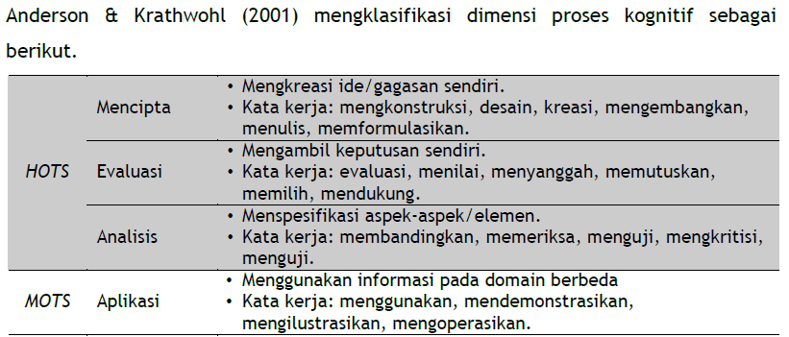
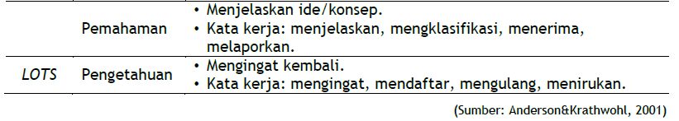
Lanjutan…

Slide 36
B. Contextual Assessment
Asesmen yang berbasis situasi nyata dalam kehidupan sehari-hari;
Ruang lingkup stimulus/konteks: personal, sosial, dan global, seperti:
  kesehatan
  pendidikan
  pekerjaan
  sumbar daya alam
  lingkungan hidup
  bencana alam
  pemanfaatan sains dan teknologi

Slide 37
Lanjutan…
Karakteristik asesmen kontekstual (REACT):
Relating: terkait langsung dengan konteks pengalaman kehidupan nyata.
Experiencing: ditekankan kepada penggalian (eksplorasi), penemuan (discovery), dan penciptaan (invention).
Applying: menuntut kemampuan peserta didik untuk menerapkan ilmu pengetahuan yang diperoleh di dalam kelas untuk menyelesaikan masalah-masalah nyata.
Communication: menuntut kemampuan peserta didik untuk mampu mengomunikasikan kesimpulan model pada kesimpulan konteks masalah.
Transfering: menuntut kemampuan peserta didik untuk mentransformasi konsep-konsep pengetahuan dalam kelas ke dalam situasi atau konteks baru.

Slide 38
Lanjutan…
Ciri-ciri asesmen kontekstual:
Siswa mengkonstruksi responnya sendiri, bukan sekadar memilih jawaban yang tersedia.
Tugas-tugas merupakan tantangan yang dihadapkan dalam dunia nyata.
Tidak hanya memiliki satu jawaban tertentu yang benar, tetapi memungkinkan banyak jawaban benar atau semua jawaban benar.

Slide 39
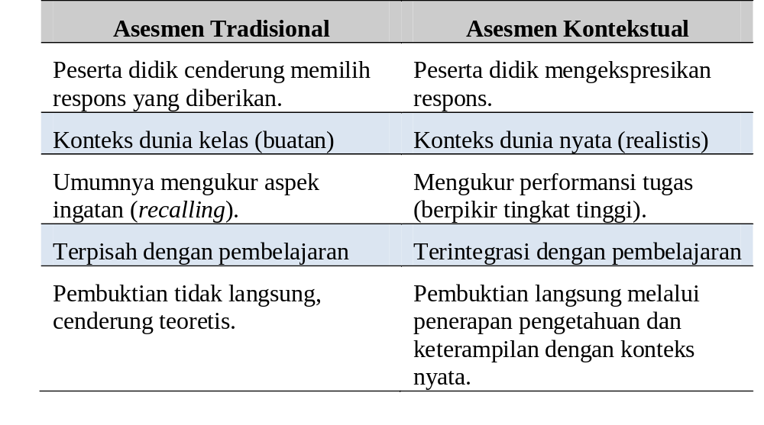
Lanjutan…
Perbandingan asesmen tradisional dan kontekstual

Slide 40
C. PISA
(Programme for International Student Assessment)
PISA: studi internasional tentang penilaian prestasi literasi membaca, matematika, dan sains peserta didik berusia 15 tahun.
Dikoordinasikan oleh OECD (Organisation for Economic Cooperation and Development), berkedudukan di Paris, Prancis.
Konsorsium internasional: Educational Testing Service (ETS), the Australian Council for Educational Research (ACER), the Netherlands National Institute for Educational Measurement (Citogroep), the National Institute for Educational Policy Research in Japan (NIER), dan WESTAT United States.

Slide 41
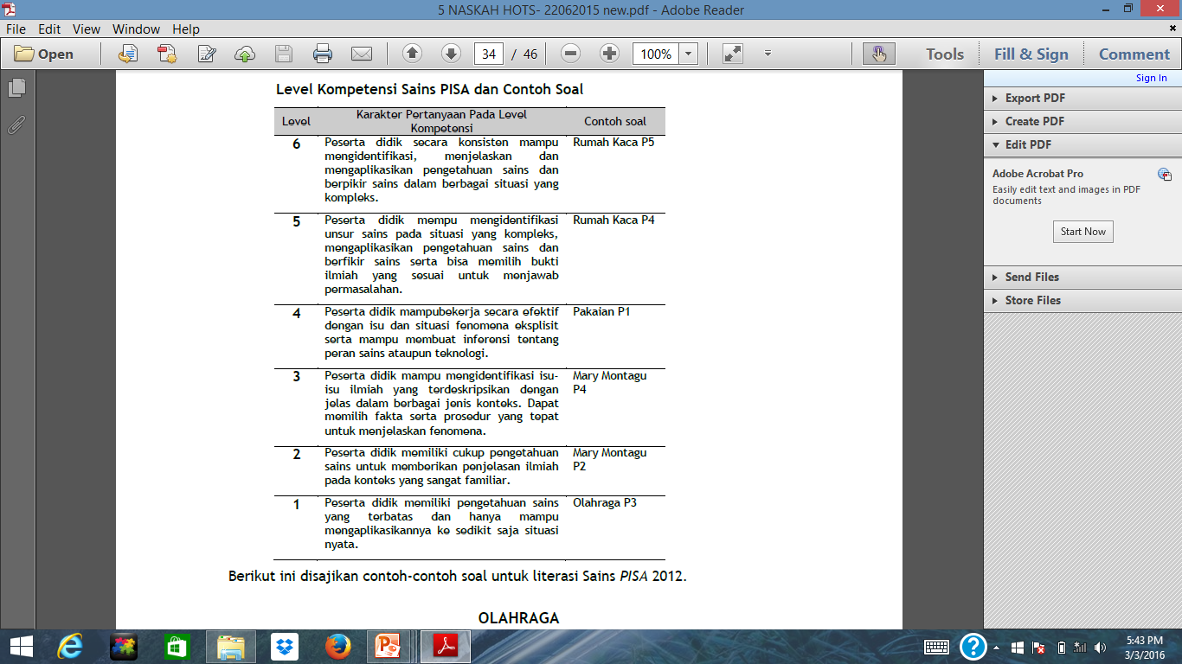
Level Kompetensi Sains PISA

Slide 42
Contoh Soal
RUMAH KACA
Bacalah teks dan jawab pertanyaan berikut!
EFEK RUMAH KACA: FAKTA ATAU FIKSI?
Makhluk hidup memerlukan energi untuk kelangsungan hidupnya. Energi yang menopang kehidupan di bumi berasal dari matahari, yang memancarkan energi ke dalam ruang angkasa karena sangat panas. Sebagian kecil dari energi ini mencapai bumi.
Atmosfer bumi bertindak sebagai selimut pelindung di atas permukaan planet kita, mencegah suhu yang bervariasi yang akan terdapat di dunia tanpa udara.
Sebagian besar energi radiasi yang berasal dari matahari menembus atmosfer bumi. Bumi menyerap sebagian energi ini, dan sebagian dipantulkan kembali dari permukaan bumi. Sebagian dari pantulan energi ini diserap oleh atmosfer.
Sebagai akibatnya, suhu rata-rata di atas permukaan bumi lebih tinggi daripada jika tidak ada atmosfer. Atmosfer bumi mempunyai efek yang sama dengan rumah kaca, sehingga muncul istilah efek rumah kaca.
Efek rumah kaca menjadi lebih sering dibicarakan selama abad ke-20. Fakta menunjukkan bahwa suhu rata-rata atmosfer bumi telah naik. Dalam berbagai surat kabar dan majalah, kenaikan emisi karbon dioksida seringkali disebut sebagai penyebab utama kenaikan suhu pada abad ke-20.

Slide 43
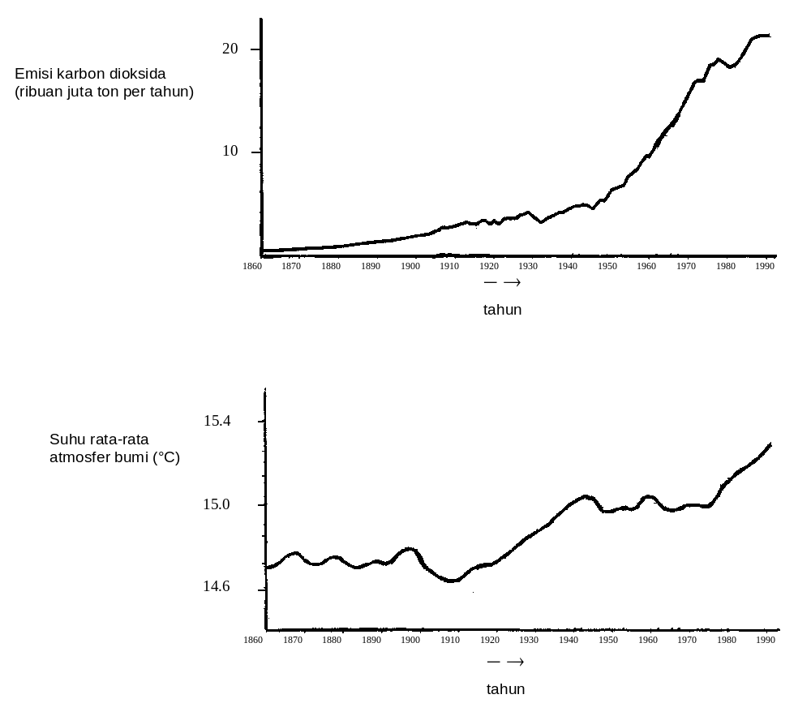
Contoh Soal Standar Internasional
Literasi Sains
Seorang siswa bernama Andre tertarik akan hubungan yang mungkin antara suhu rata-rata atmosfer bumi dan emisi karbon dioksida di bumi.
Di perpustakaan ia menjumpai dua grafik di samping.
Dari kedua grafik tersebut Andre menyimpulkan bahwa sudah pasti kenaikan suhu rata-rata dari atmosfer bumi disebabkan oleh kenaikan emisi karbondioksida.

Slide 44
Contoh Soal Standar Internasional
Literasi Sains
Pertanyaan 5: RUMAH KACA
Andre tetap bertahan pada kesimpulannya bahwa kenaikan suhu rata-rata atmosfer bumi disebabkan oleh peningkatan emisi karbondioksida. Tetapi Jeni berpendapat bahwa kesimpulan itu terlalu dini. Ia mengatakan: “Sebelum menerima kesimpulan ini kamu harus yakin bahwa faktor-faktor lain yang dapat mempengaruhi efek rumah kaca tetap konstan.”
Sebutkan faktor-faktor yang dimaksud oleh Jeni.
...............................................................................................
...............................................................................................

Slide 45
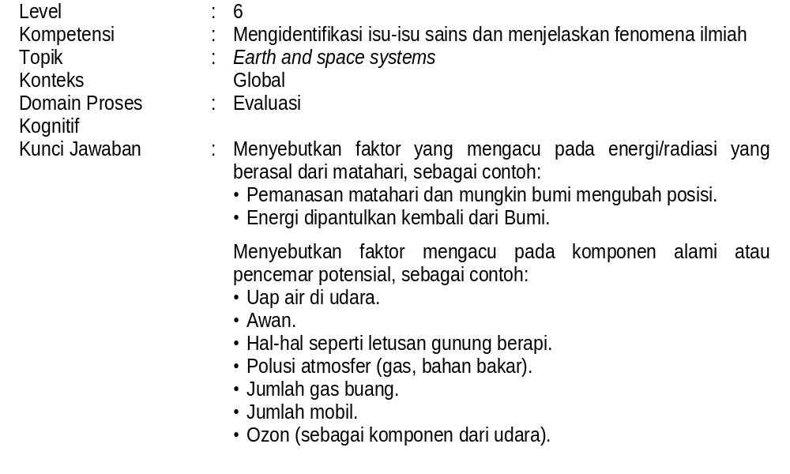
Contoh Soal Standar Internasional
Literasi Sains

Slide 46
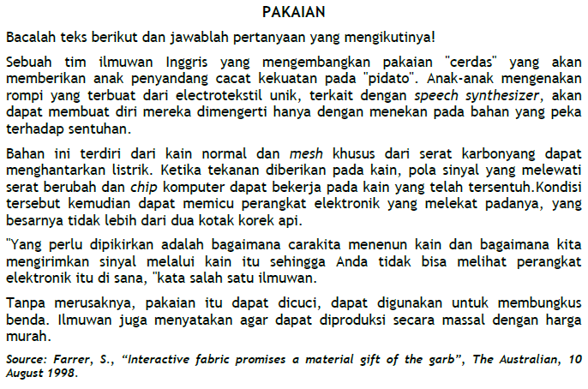
Contoh Soal

Slide 47
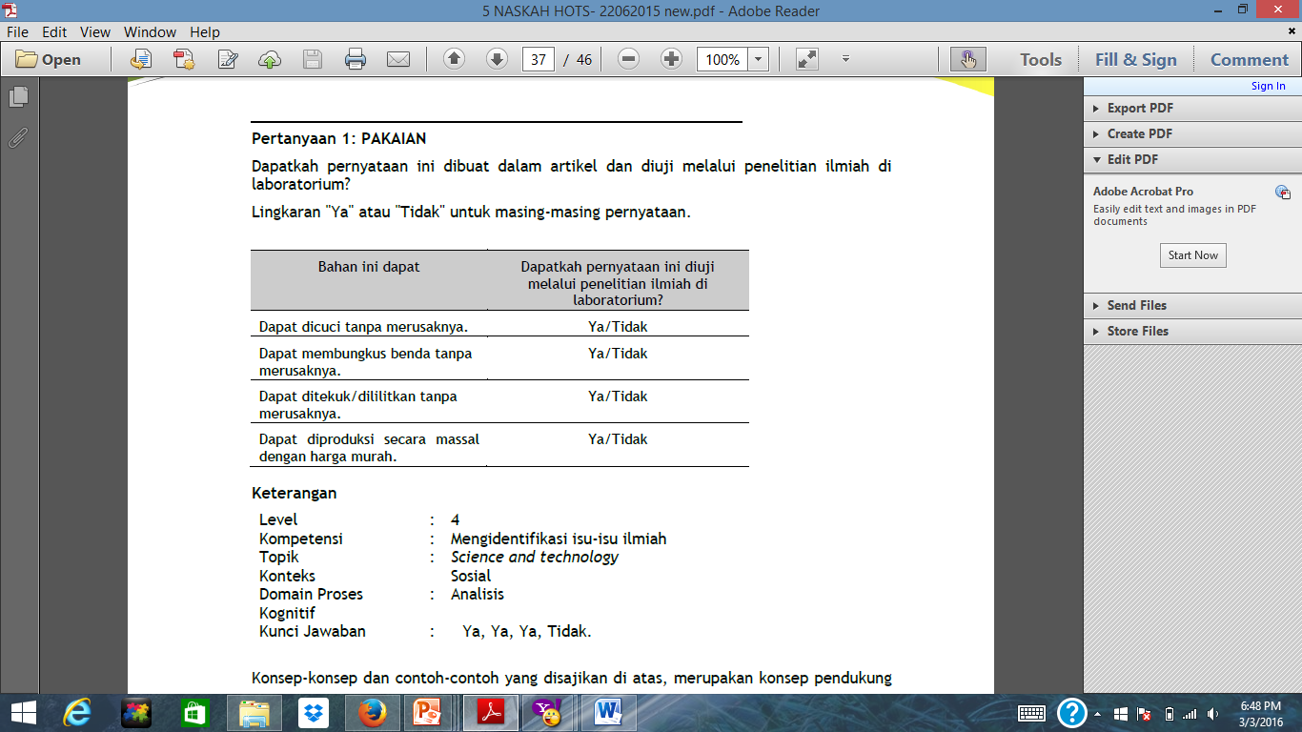
Penjelasan

Slide 48
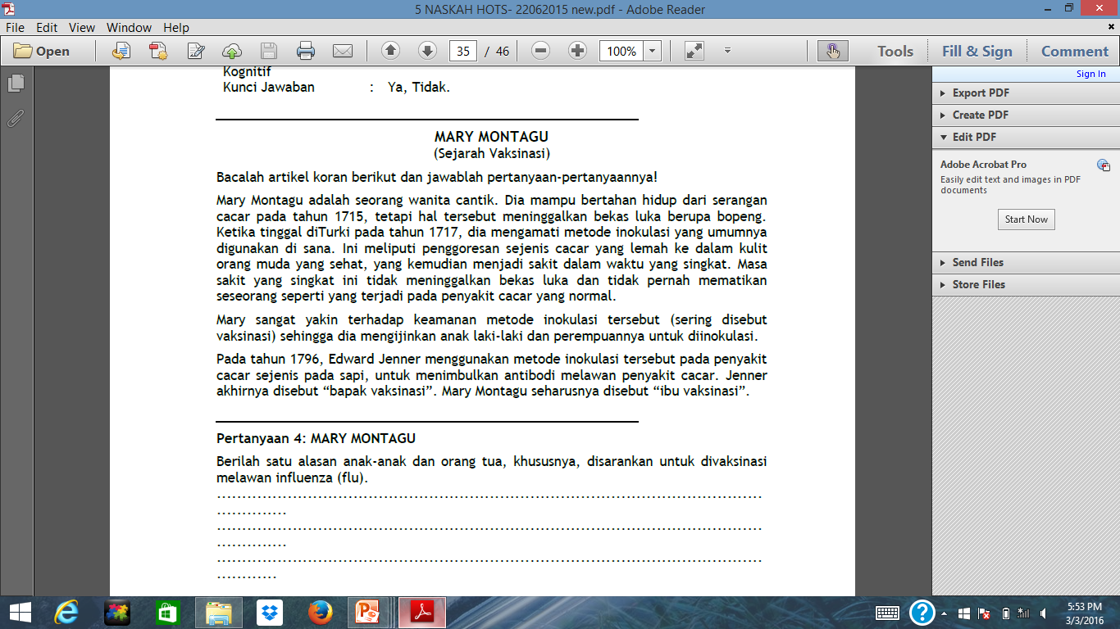
Contoh Soal

Slide 49
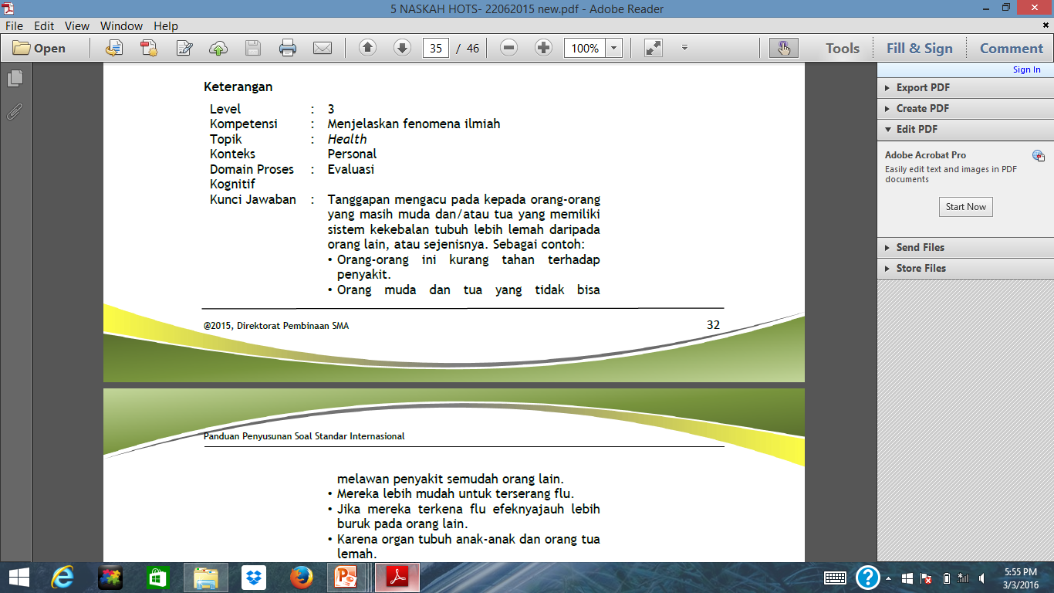
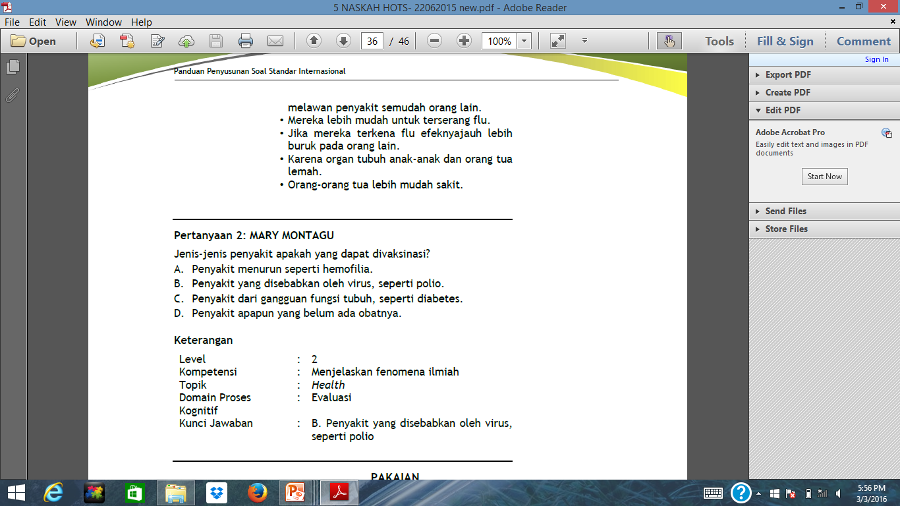
Penjelasan

Slide 50
Contoh Soal dan Penjelasan

Slide 51
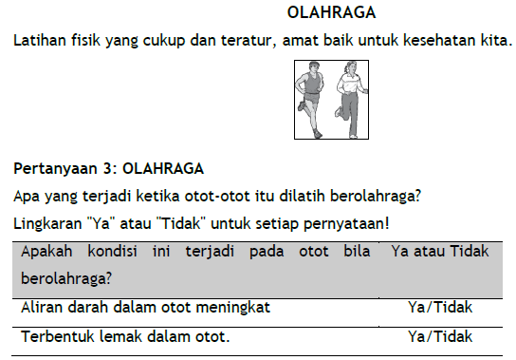
Contoh Soal

Slide 52
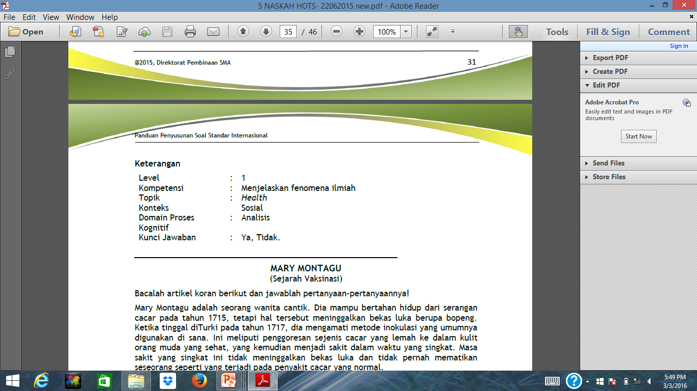
Penjelasan

Slide 53
Literasi Sains PISA
Definisi
Literasi Sains: kemampuan yang dimiliki seseorang untuk: a) memiliki pengetahuan sains dan menggunakan pengetahuan itu untuk menjelaskan fenomena alam, memperoleh pengetahuan baru, menarik kesimpulan berdasarkan bukti-bukti ilmiah; b) memahami karakter literasi sains yang didefinisikan.

Slide 54
Lanjutan…
Karakteristik penilaian literasi sains dibangun oleh 4 komponen utama, sbb.
Konteks: mengenal situasi kehidupan yang melibatkan ilmu pengetahuan dan teknologi. Konteks sains terdiri atas personal, sosial, dan global.
Pengetahuan: memahami alam atas dasar pengetahuan ilmiah yang mencakup pengetahuan tentang alam, dan pengetahuan tentang ilmu pengetahuan itu sendiri.
Kompetensi: menunjukkan kompetensi sains yang mencakup mengidentifikasi isu-isu ilmiah, menjelaskan fenomena ilmiah, dan menggunakan bukti ilmiah.
Sikap: menunjukkan minat dalam ilmu pengetahuan, dukungan terhadap penyelidikan ilmiah, dan motivasi untuk bertindak secara bertanggung jawab terhadap, misalnya sumber daya alam dan lingkungan.

Slide 55
Tingkat Kesukaran (Level Kompetensi)
Tingkat kesukaran ditentukan oleh:
Kompleksitas konteks.
Tingkat familiarity ide/gagasan/materi sains, proses dan terminologi yang terkait.
Panjang alur logika yang diperlukan untuk menanggapi pertanyaan.
Sejauh mana ide-ide sains yang abstrak atau konsep yang diperlukan dalam mengkonstruksi jawaban.
Tingkat penalaran, wawasan, dan kemampuan generalisasi yang terkait dalam pengambilan kesimpulan.

Slide 56
Literasi Matematika PISA
Definisi
Literasi Matematika: kemampuan seseorang untuk memformulasi, menerapkan, dan menginterpretasi matematika pada beragam konteks. Termasuk bernalar matematika, menggunakan konsep matematika, prosedur, fakta dan alat bantu matematika untuk mendeskripsikan, menjelaskan, dan memprediksi fenomena.

Slide 57
Lanjutan…
Kemampuan dasar processing matematika, sbb.
Formulate: kemampuan memformulasi, mengenal dan mengidentifikasi struktur matematika.
Employ: kemampuan menerapkan konsep matematika.
Interpreting: kemampuan inetrpretasi dan merefleksi penyelesaian masalah matematika dan menafsirkan hasil tersebut kedalam konteks masalah.

Slide 58
Lanjutan…
Kemampuan dasar matematika dalam PISA, sbb.
Communication: kemampuan untuk menjelaskan atau mengomunikasikan hasil perhitungan matematis kepada orang lain, sesuai konteks masalah.
Mathematising: kemampuan untuk menggambarkan proses matematisasi masalah dalam dunia nyata kedalam model matematika.
Representation: kemampuan untuk menjelaskan situasi dan berinteraksi dengan masalah, atau mempresentasikan hasil kerja seseorang berkenaan dengan grafik, tabel, diagram, gambar, persamaan, rumus, dan materi konkret.

Slide 59
Lanjutan…
Reasoning and argument: kemampuan berpikir yang berakar pada kegiatan eksplorasi dan hubungan/relasi sehingga dapat dibuat suatu penalaran untuk menarik kesimpulan.
Devising strategies for solving problems: kemampuan memilih strategi pemecahan masalah.
Using symbolic, formal and technical language and operations: kemampuan menggunakan simbol-simbol matematika, bahasa matematika, serta teknik dan operasi matematika.
Using mathematical tools: kemampuan menggunakan alat-alat hitung matematika seperti kalkulator, komputer, tabel matematika, dan alat-alat hitung lainnya.

Slide 60
Lanjutan…
Ruang lingkup materi yang diujikan PISA
Change and relationships: mengubah bentuk dan memanipulasi hubungan terkait dengan persamaan dan fungsi, serta menciptakan, menafsirkan, dan menerjemahkan hubungan antara simbol dan grafis.
Space and Shape: bentuk dan ruang, meliputi berbagai fenomena antara lain: pola, sifat objek, posisi dan orientasi, representasi objek, informasi visual, navigasi dan interaksi yang dinamis dengan bentuk nyata.
Quantity: materi tentang kuantitas merupakan aspek matematika yang paling luas penggunaannya dalam penyelesaian masalah matematika di dunia nyata.
Uncertainty and Data: materi ketidakpastian dan data.

Slide 61
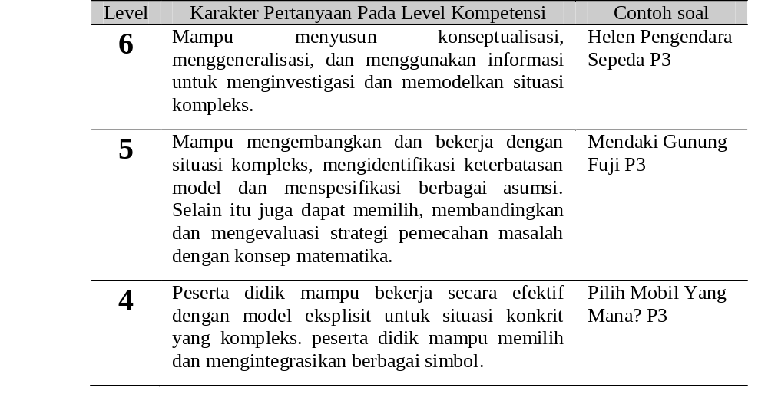
Level Kompetensi Matematika PISA

Slide 62
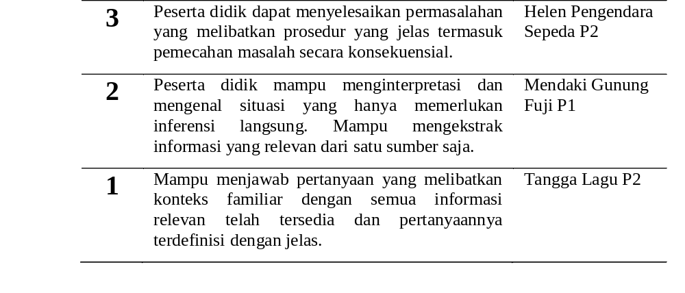
Level Kompetensi Matematika PISA

Slide 63
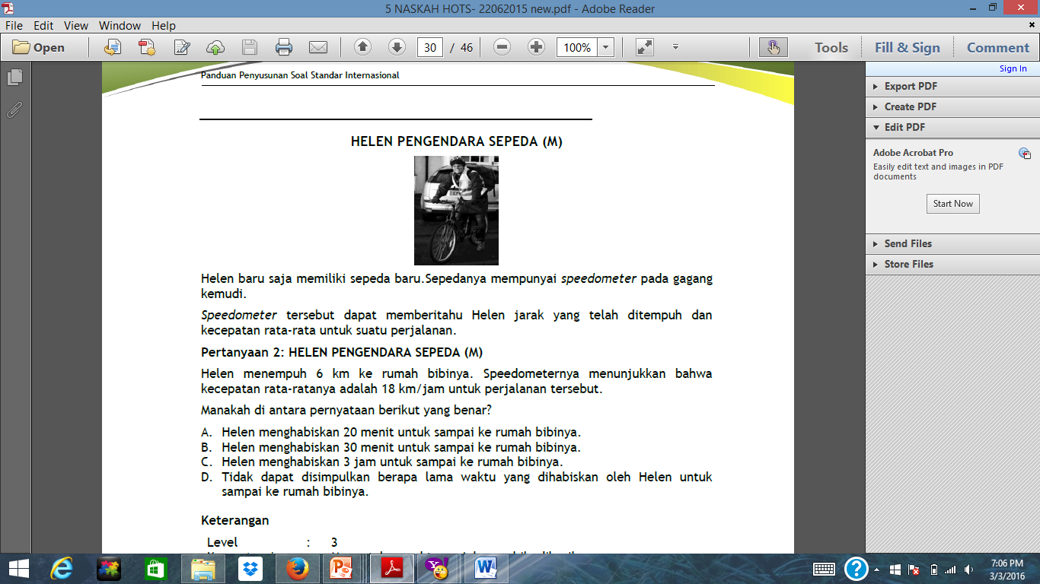
Contoh Soal

Slide 64
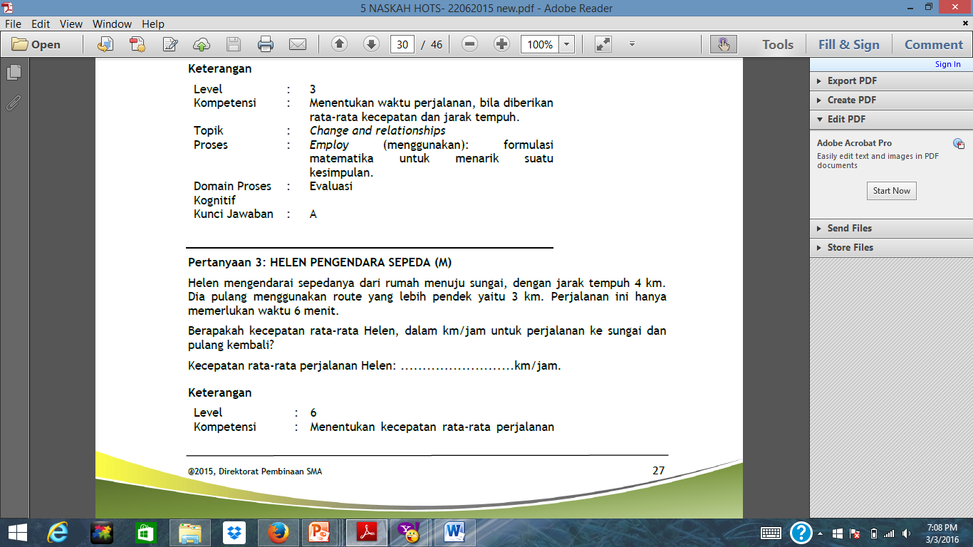
Penjelasan

Slide 65
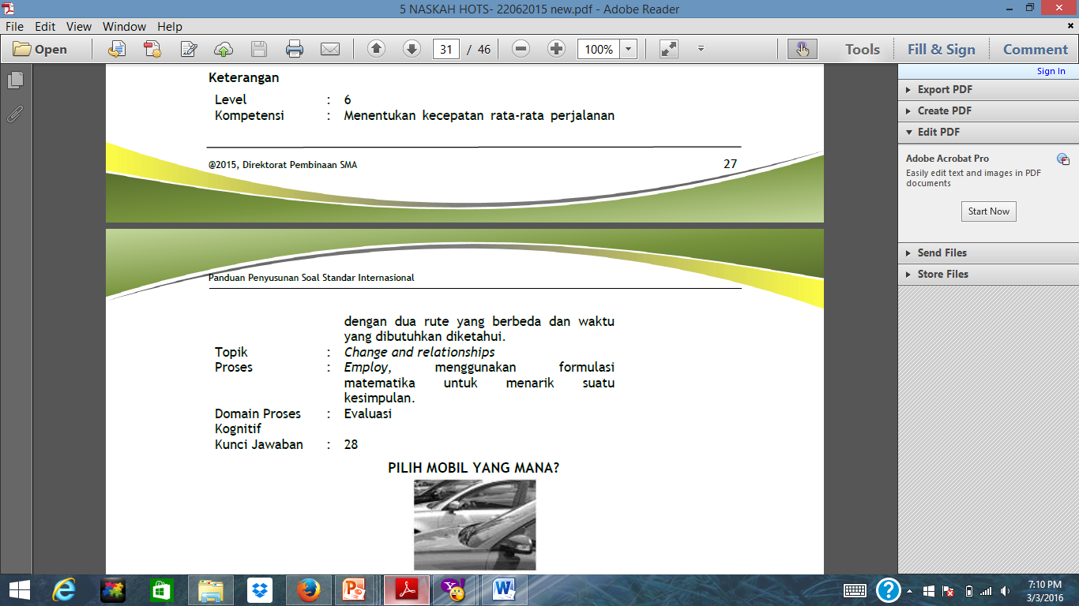
Penjelasan

Slide 66
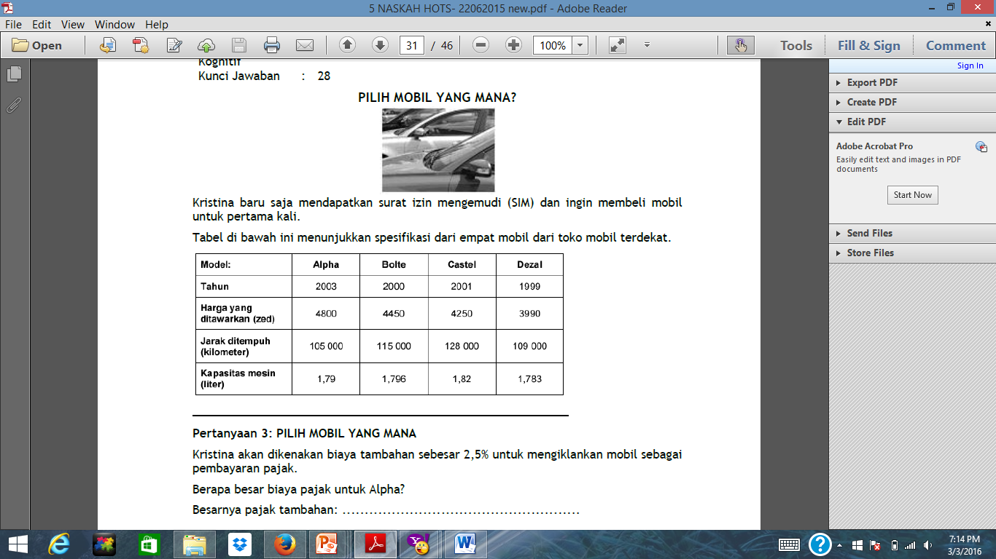
Contoh Soal

Slide 67
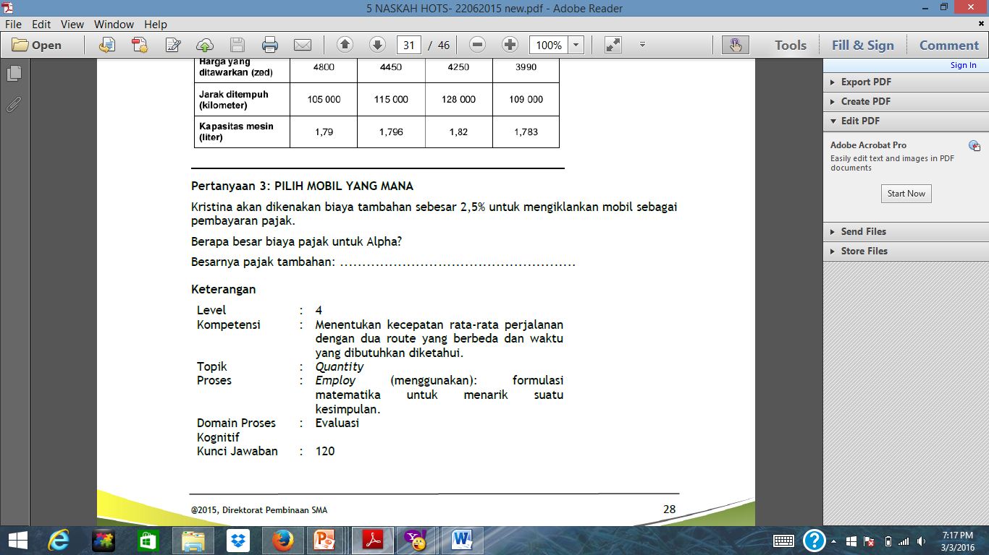
Penjelasan

Slide 68

Contoh Soal
MENDAKI GUNUNG FUJI
Gunung Fuji adalah gunung api tidak aktif yang terkenal di Jepang.

Slide 69
Contoh Soal
Pertanyaan 3: MENDAKI GUNUNG FUJI
Toshi memakai pedometer untuk menghitung langkah-langkahnya dalam perjalanan sepanjang jalan Gotemba.
Pedometernya menunjukkan bahwa ia telah berjalan 22.500 langkah.
Berapa perkiraan rata-rata panjang langkah Toshi dalam jarak 9 km sepanjang jalan Gotemba? Berikan jawaban kamu dalam satuan centimeter (cm).
Jawaban: ......................................... cm.

Slide 70
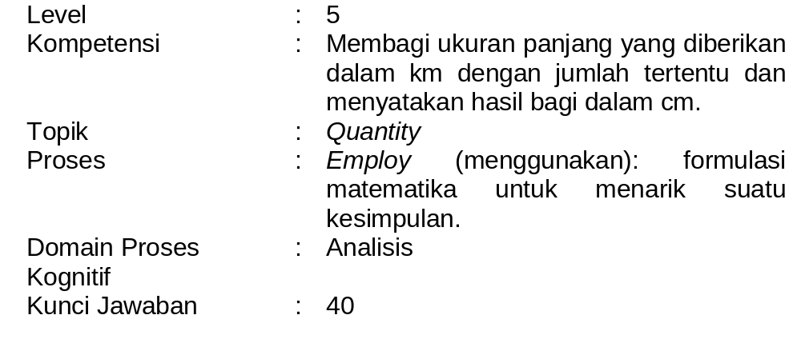
Penjelasan

Slide 71
Tingkat Kesukaran (Level Kompetensi)
Dimodifikasi menggunakan 7 kemampuan dasar matematika dan banyaknya aktivitas.
Panjang dan kompleksitas stimulus yang dibaca dan ditafsirkan, pengenalan terhadap ide-ide atau informasi yang disajikan dalam teks atau objek, kemampuan menggunakan informasi seperti teks, grafik, diagram, dan tabel.
Banyaknya langkah untuk sampai pada penyelesaian.

Slide 72
Karakteristik Soal-Soal HOTS
Mengukur kemampuan berpikir tingkat tinggi:
  problem solving, decision making, critical thinking, creative thinking. Umumnya jawaban soal HOTS tidak tersurat secara eksplisit dalam stimulus.
Berbasis permasalahan kontekstual: lingkungan hidup, kesehatan, kebumian dan ruang angkasa, serta pemanfaatan ilmu pengetahuan dan teknologi dalam berbagai aspek kehidupan.
Menggunakan bentuk soal beragam: (1) pilihan ganda, (2) pilihan ganda kompleks (benar/salah, atau ya/tidak), (3) isian singkat atau melengkapi, (4) jawaban singkat, dan (5) uraian.

Slide 73
RAMBU-RAMBU SOAL HOTS
  Bersifat divergen, memungkinkan munculnya beberapa alternatif respons atau jawaban
  Tidak hanya mengukur kompetensi pengetahuan, tetapi juga keterampilan proses, dan sikap
  Stem soal menggunakan stimulus berupa konteks kehidupan nyata atau fenomena yang dekat dengan kehidupan siswa
  Tidak hanya mengukur pengetahuan tentang IPA, tetapi juga mengukur sikap dan bagaimana menggunakan pengetahuan tersebut dalam kehidupan nyata
  Tidak cukup hanya berbentuk pilihan ganda

Slide 74
Karakteristik HOTS
Mengukur kemampuan berpikir tingkat tinggi (C4, C5, atau C6);
Ciri-ciri berpikir tingkat tinggi, kemampuan:
  menemukan
  menganalisis
  menciptakan metode baru
  merefleksi
  memprediksi
  berargumen
  mengambil keputusan yang tepat
Kontekstual (berbasis kasus);
Stimulus menarik (trending topic);
Tidak rutin.

Slide 75
Tabel berikut mengklasifikasi instruksi-instruksi
yang umum digunakan dalam soal/pertanyaan sesuai
kategori Bloom taxonomy.
Mengingat (Remember) | Pemahaman (Understand) | Aplikasi (Application) | Analisa (Analysis) | Evaluasi (Evaluate) | Kreasi (Create)
Uraikan Identifikasi Urutkan Sebutkan Ingat kembali Kenali Catat Hubungkan Ulangi Garis bawahi | Berikan contoh Uraikan Tentukan Jelaskan Ekspresikan Jelaskan dengan kata-kata sendiri Identifikasi Temukan Ulangi Pilih Sebutkan Terjemahkan | Aplikasikan Tunjukkan Gunakan Manfaatkan Ilustrasikan Operasikan Terapkan | Analisa Kategorikan Bandingkan Simpulkan Bedakan Temukan Gambarkan Artikan Telaah Prediksi | Menilai Pilih Kritik Evaluasi Telaah Peringkat Kaji ulang Cermati Kumpulkan Rumuskan Kelola Modifikasi Mengubah Sintesa | Buat Bangun Rancang Kembangkan Hasilkan Susun Rakit Bentuk

Slide 76
Higher-Order Thinking Skills
Pertanyaan-pertanyaan untuk merangsang inovasi
Teknik kegiatan-kegiatan lain yang dapat mengembangkan keterampilan berfikir kritis dan kreatif siswa dalam bentuk menjawab pertanyaan-pertanyaan inovatif:
  Adakah Cara lain? (What’s another way?),
  Bagaimana jika…? (What if …?),
  Manakah yang salah? (What’s wrong?), dan
  Apakah yang akan dilakukan? (What would you do?) (Krulik & Rudnick, 1999).

Slide 77
HAL-HAL PENTING DALAM MENULIS SOAL HOTS
Pilih materi yang sesuai dengan indikator soal (disebut “stimulus”)
Periksa materi (stimulus)
Apakah bermanfaat?
Apakah merefleksikan kurikulum?
Apakah menarik? Relevan? Cocok?
Pertanyaan penting apa yang dapat diidentifikasi dari stimulus?
HOTS
Menganalisis
Mengevaluasi
Mengkreasi
Soal pilihan ganda dapat muncul dari pertanyaan HOTS
Untuk mendapatkan soal PG yang baik:
ekstensif (menjangkau secara luas)
ketat (teliti, cermat dan rapi)
dipanelkan

Slide 78
Menyusun Stimulus Soal HOTS
Pilihlah beberapa informasi dapat berupa gambar, grafik, tabel, wacana, dll yang memiliki keterkaitan dalam sebuah kasus.
Stimulus hendaknya menuntut kemampuan menginterpretasi, mencari hubungan, menganalisis, menyimpulkan, atau menciptakan.
Pilihlah kasus/permasalahan konstekstual dan menarik (terkini) memotivasi peserta didik untuk membaca. Pengecualian untuk mapel Bahasa, Sejarah boleh tidak kontekstual.
Terkait langsung dengan pertanyaan (pokok soal), berfungsi.

Slide 79
Dimensi Pengetahuan
Faktual: simbol, lambang, nama orang, pristiwa sejarah, dll.
Konseptual: pengertian, konsep, rumus, definisi
Prosedural: teknik, cara, algoritma, langkah-langkah, prosedur.
Metakognitif: kemampuan menggunakan ketiga dimensi sebelumnya.
Sumber: Anderson&Krathwohl (2001)

Slide 80
Langkah-langkah Menyusun Soal Standar Internasional
Menganalisis KD yang dapat dibuatkan soal standar internasional.
Menyusun kisi-kisi soal.
Menulis butir pertanyaan sesuai dengan kisi-kisi soal. Butir-butir pertanyaan ditulis agar sesuai dengan kaidah penulisan butir soal.
Membuat pedoman penskoran atau kunci jawaban.

Slide 81

Rambu
Penyusunan Soal HOT
Soal yang disusun harus mengukur kompetensi yang akan diukur.
Kontekstual “ya” keberfungsian stimulus “WAJIB”.
Higher bukanlah Highest, menulis soal orde berfikir lebih tinggi bukan level tertinggi.

Slide 82
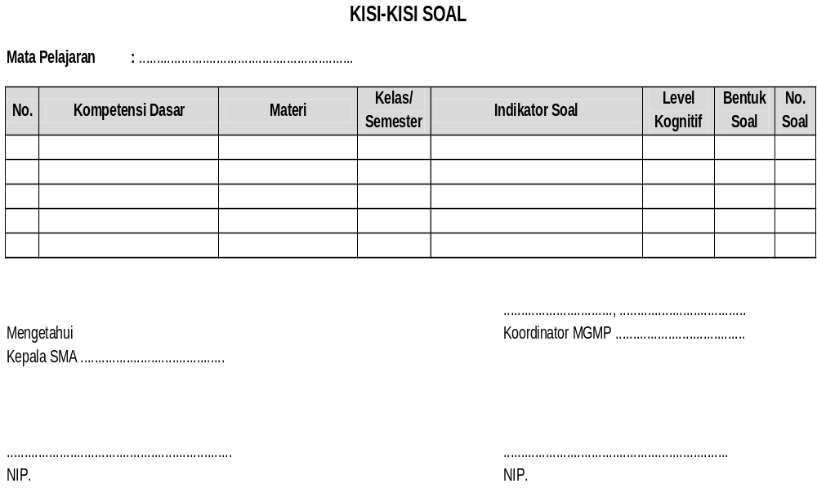

Slide 83
Pedoman Penskoran
Mata Pelajaran : ……..
Kelas/Peminatan : ……..
Semester : ……..
No | Jawaban | Skor
1. | Langkah ke-1 …………………………… Langkah ke-2 …………………………… Langkah ke-3 …………………………… ……………. | 1 1 1 ….
 | Jumlah | 5

Slide 84
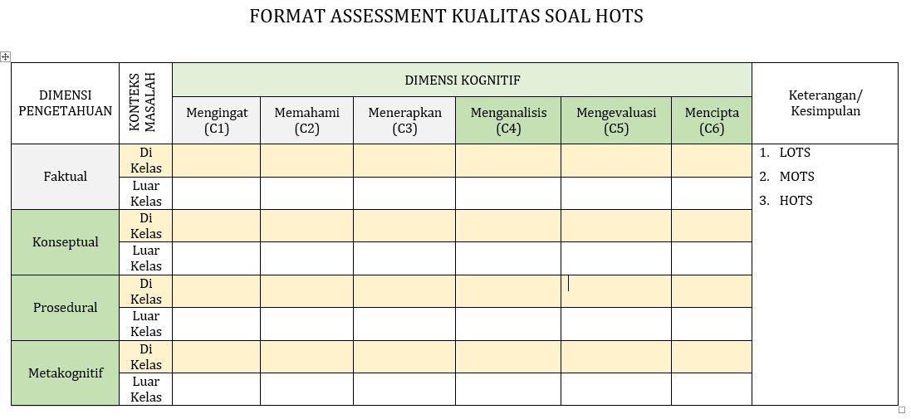
V

Slide 85
Tantangan
Bagaimana menularkan “HOT”-nya PISA pada classroom based assessment?
Soal-soal bentuk HOT akan semakin besar proporsinya diujikan pada penilaian skala nasional.

Slide 86
Sumber:
Berbagai presentasi (ppt) HOTS, Puspendik, 2014 s.d 2016
Naskah Penyususnan Soal HOTS, Dit. PSMA, 2015
Presentasi HOTS, Dit. PSMA, 2015
Presentasi HOTS, Dr. Rachmawati, Puspendik, 2016
Presentasi Pengembangan Soal HOTS, Iwan Suyawan, Dit. PSMA, 2017

Slide 87
Terima Kasih
Selamat Berkarya
AGUS HERMAWAN
0821-2825-1966

